Slide 1
Clinical Case: Obesity Medications and Safety Profile
Dr. Carmil Azran Pharm.D. , CMQ/OE
Carmilazran@gmail.com

Slide 2
Disclosure Slide
 | No, nothing to disclose
 | Yes, please specify:
Company Name | Honoraria/ Expenses | Consulting/ Advisory Board | Funded Research | Royalties/ Patent | Stock Options | Ownership/ Equity Position | Employee | Other (please specify)
BariMil |  |  |  |  | x

Slide 3
Clinical Case
A 54-year-old patient
Post sleeve gastrectomy 4 years ago
No other medical conditions
Post surgery took bariatric vitamins for 2 years and then stopped
Coming to consultation because of weakness, fatigue and looking into nutritional deficiencies

Slide 4
Clinical Case
Has started Wegovy
Has reached 2.4 mg
Decreased 16 kg
Fatigue and weakenss has started since the wegovy

Slide 5
Blood labs 16.10.24
B12 346
Folic acid 2.7
Vitamin D 28.4
CRP 0.78

Slide 6
Background
GLP-1a medications, commonly used for diabetes and obesity, lead to significant weight loss
Possible reasons for nutritional deficiencies with these medications:
-Gastrointestinal side effects
-Weight loss with caloric restriction
-Food intolerances making it difficult for patients to maintain a nutrient-rich diet
-Vitamin – GLP-1 interactions?
While bariatric patients have guidelines for managing deficiencies, there are no such guidelines for GLP-1a users
Currently there is no literature regarding the potential effects of these drugs on nutritional deficiency

Slide 7
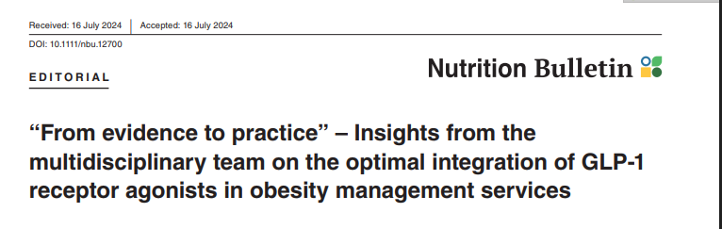
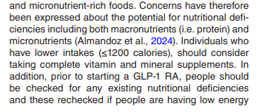

Slide 8
Objective
This study aims to check if the use of GLP-1 medications can lead to nutritional deficiencies and to develop evidence-based guidelines for monitoring and treating nutritional deficiencies in patients using GLP-1a drugs

Slide 9
Study Population
 |  |  | N= 114,393
 |  |  | Age
 | 416 | 12-18
 | 75369 | 18-65
 | 38612 | 65+
 |  |  | Indication
57% | 65017 | Diabetes
 | 63347 | Type 2
 | 1670 | Type 1
43% | 49376 | Obesity
 |  |  | GLP-1A medications
 | 64681 | Semaglutide
 | 36449 | Liraglutide
 | 11476 | Dulaglutide
 | 1409 | Exenatide
 | 383 | Lixisenatide
Retrospective study
2015-2024 (10 years)
Maccabi Healthcare Services HMO

Slide 10
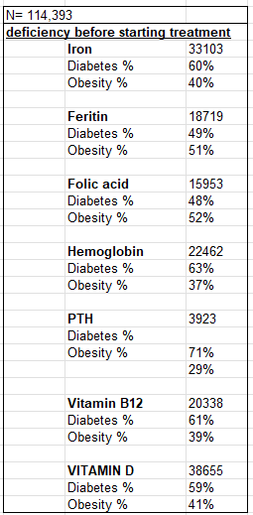
Study Population
Time points- 6, 12, 24 months
No deficiency before treatment
Notes:
נתונים על מטופלים עם חוסר לפני התחלת טיפול שלא נכנסו לתקופת המעקב של עד שנתיים מתחילת טיפול

Slide 11
Results
Notes:
ברזל – אחד מכל 3 מטופלים
חומצה פולית – אחד מכל שני מטופלים
B12 ו-D – אח מכל 5 מטופלים

Slide 12
Results

Slide 13
Results

Slide 14
Results

Slide 15
Results

Slide 16
Results

Slide 17
Results

Slide 18
Results

Slide 19
Results- Pediatric Population
N=416

Slide 20
results
Notes:
אוסיף בהמשך לאחר תשובה של כרמיל לדרך של הצגת הנתונים של חלוקת מטופלים עם חוסר לסוג טיפול GLP-1A שקיבלו (נשים 2 דוגמאות עבור ברזל ו-B12)
בינתיים גרף של המספרים המוחלטים (כך שהשלם הוא סך כל המטופלים עם חוסר לאלמנט)

Slide 21
results
Notes:
אוסיף בהמשך לאחר תשובה של כרמיל לדרך של הצגת הנתונים של חלוקת מטופלים עם חוסר לסוג אינדיקיציה לטיפול סוכרת או השמנה (נשים 2 דוגמאות עבור ברזל ו-B12)
בינתיים גרף של המספרים המוחלטים (כך שהשלם הוא סך כל המטופלים עם חוסר לאלמנט) – גם צריך לשנות לאנגלית אחרי החלטה

Slide 22
Results

Slide 23
Conclusion
Research finds many patients taking GLP-1 medications like semaglutide (Wegovy, Ozempic) and liraglutide (Victoza, Saxenda) experience low iron, folic acid and vitamin D levels within 6 months of starting treatment that can persist for year
Patients taking semaglutide and those with diabetes are more likely to experience nutritional deficiencies.
Study highlights the importance of regular nutritional screening and high-dose multivitamin and mineral supplementation for those taking GLP-1 medications.

Slide 24
Blood labs before starting treatment and during- every 6 months
Advice patients on taking a high dose multivitamin
Clinical guidelines are in need
Practical Recommendations

